Slide 1

Sicherungsschicht & physikalische Schicht

Slide 2
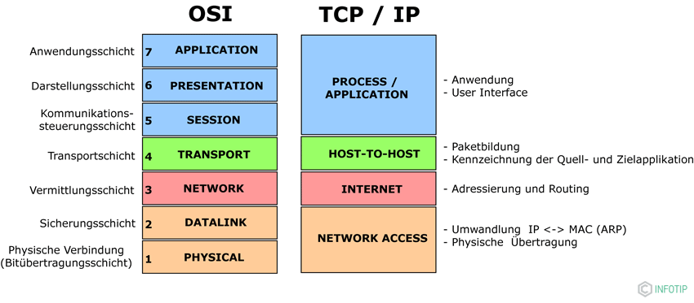
Schicht 1
Auch Bitübertragungsschicht
Überträgt die Daten Bit für Bit
Befindet sich unterhalb der MAC-Schicht
Ist zu Festlegung von physikalischen und elektrischen Eigenschaften zuständig
Daten auf der Schicht werden nicht unterschieden sondern Bits genannt.
Token Ring definiert Kabeltypen und Signalisierung für Schicht 1

Slide 3

Funktionen der physikalischen Schicht
Aufbereitung, Verstärkung und Wandlung von elektrischen/optischen, analogen/digitalen Signalen
Physikalische, elektrische und optische Übertragung wird definiert
physikalische Verbindung zwischen benachbarten Knoten
Nimmt keine Rücksicht auf Struktur und Inhalt beim übertragen
Festlegung der Benutzung welches Mediums (Kabel, Funk oder Infrarot)
Festlegung der möglichen Steckertechniken
Festlegung der Beschaffenheit der Elektronik
Festlegung der physikalischen Bits
Codierung, Decodierung,
Synchronisation der Station mit dem Sendetakt und der Regeneration des Sendetaktes,
Verbindungsaufbau/- bereitstellung/-aufrechthaltung,

Slide 4
Hardware der 1. Schicht
Repeater
Hubs

Slide 5
Hardware der 1. Schicht
Leitungen
Stecker

Slide 6
Schicht 2
Steuerung des Medienzugriffs
Prüfen übertragener Nachrichten auf Fehler
Adressierung innerhalb von Direktverbindungsnetzen
Zuverlässige und Fehlerfreie Übertragung von Daten

Slide 7

Funktionen der Sicherungsschicht
Daten von höheren Schichten werden zur Übertragung über das physikalische Medium (Kabel, Funk, Infrarot) aufbereitet
Bits werden zu einem logischen Set (Frame) zusammengefasst
Regelt den Zugriff auf das Medium
Physikalische Adressierung der Netzwerkkarten
Bringt Struktur in die Inhalte
Daten werden in Frames aufgeteilt und erhalten Prüfsummen.
Empfänger erkennt fehlerhafte Pakete und kann sie verwerfen oder korrigieren.
Zugriff auf Übertragungsmedium geregelt
MAC-Ebene → Steuert wie Rechner Zugang zum Netz erhält und Daten übertragen kann
LLC-Ebene → Steuert die Frame-Synchronisation, die Flusskontrolle und die Fehlerkontrolle

Slide 8
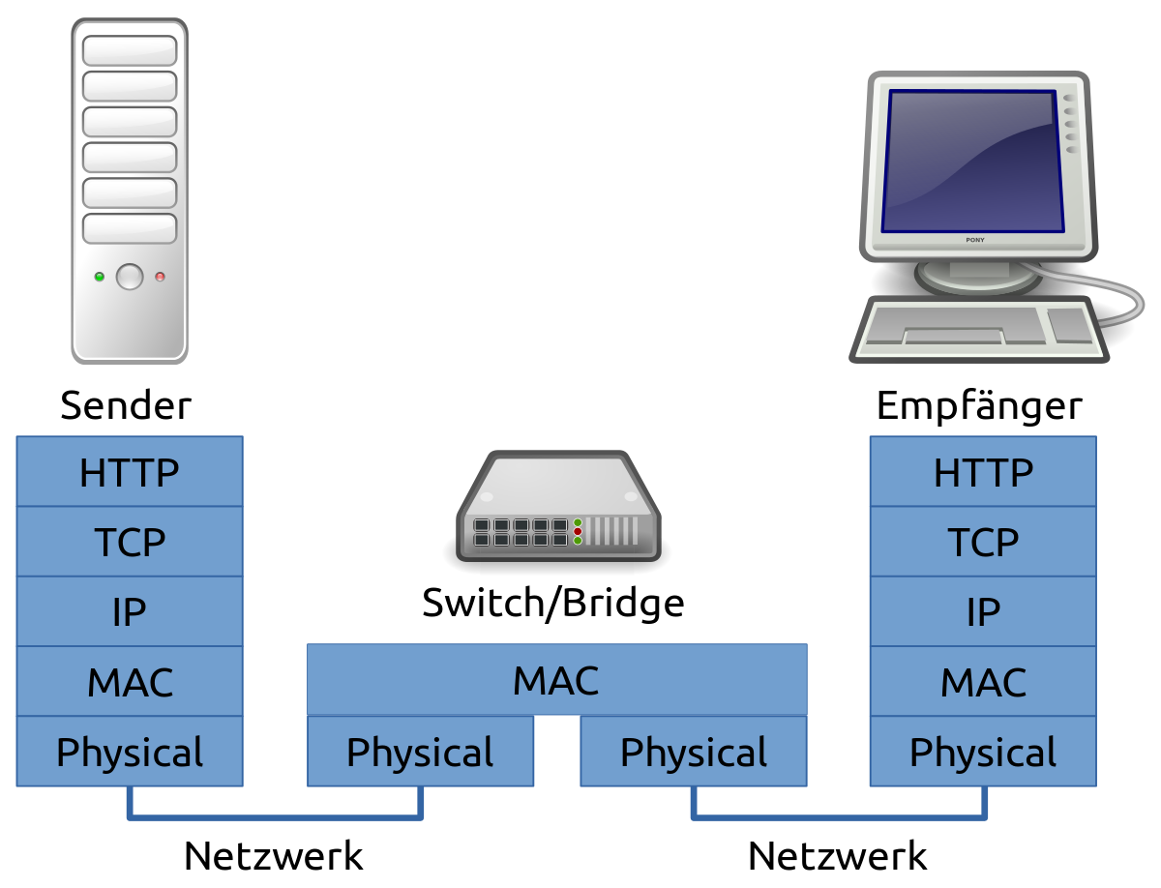
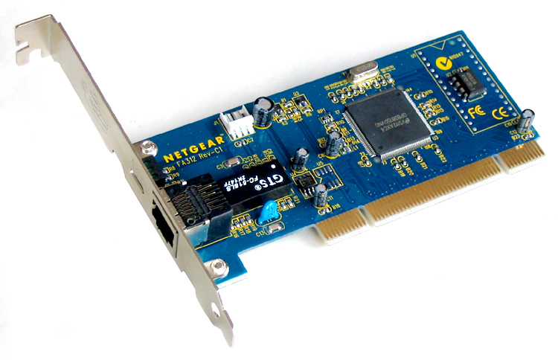
Hardware der 2. Schicht
Bridge/Switch
Netzwerkkarte

Slide 9
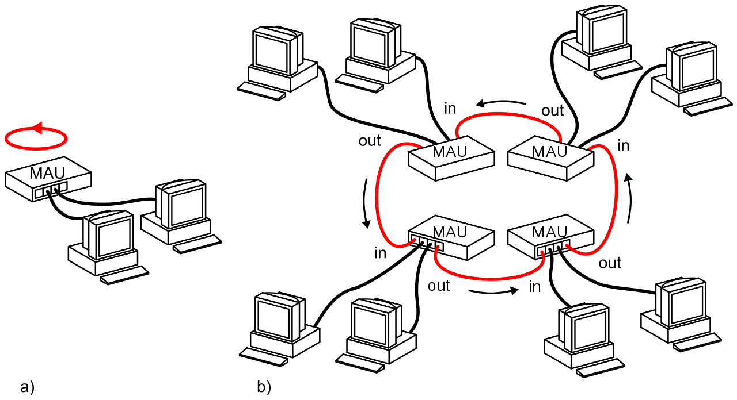
Token Ring
Ein dezentrales Zuteilungssystem
Sind in einem physikalischen Ring angeordnet
Stationen senden sich ein Freitoken zu
→ sendebreite Stationen dürfen sich diese Freitoken vom Ring nehmen und an jede andere Station im Ring senden.
Die sendende Station nimmt selbst die von ihr gesendeten Daten vom Ring → ersetzt sie dich ein neues Freitoken, so dass die nächste Station senden kann
Basiert auf einem Punkt-zu-Punkt-Verbindung zwischen jeweils zwei Stationen
Daten werden über einfache oder verdrillte Kupferleitungen, Koaxialkabel oder Lichtwellenleiter übertragen
Innerhalb einer Station wird eine Verzögerung von einem Bit – mehreren Bytes benötigt → um vorbeifließende Token zu erkennen und zu verändern
kuss

Slide 10
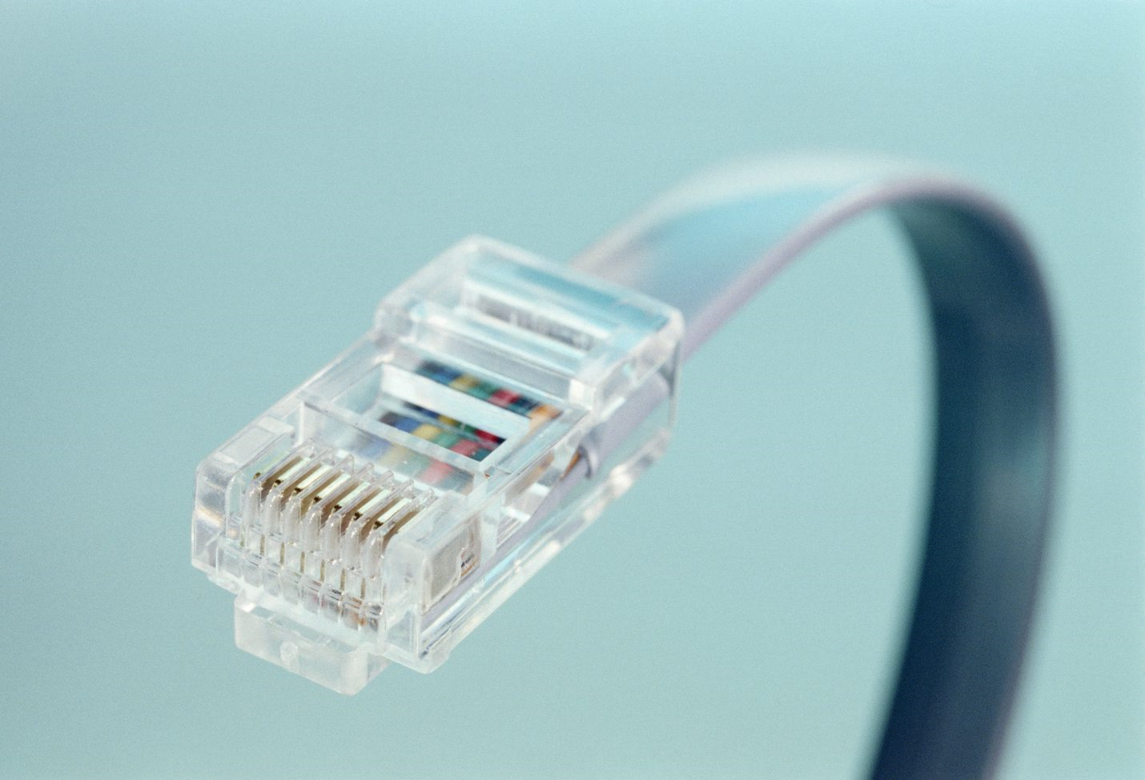
Ethernet
Spezifiziert Software(Protokolle usw.) und Hardware (Kabel, Verteiler, Netzwerkkarten) für kabelgebundene Datennetze (ursprünglich für Lokale Datennetze (LANs))
Ermöglicht Datenaustausch, in Form von Datenframes, zwischen, an geschlossenen LANs, Geräten (Computer, Drucker usw.)
Früher erstreckte sich das LAN nur über ein Gebäude
Heute hat das LAN eine Reichweite von bis zu 70km (über Glasfaser)
Ethernet-Protokolle umfassen Festlegungen für Kabeltypen in Schicht 1 und Schicht 2

